Slide 1
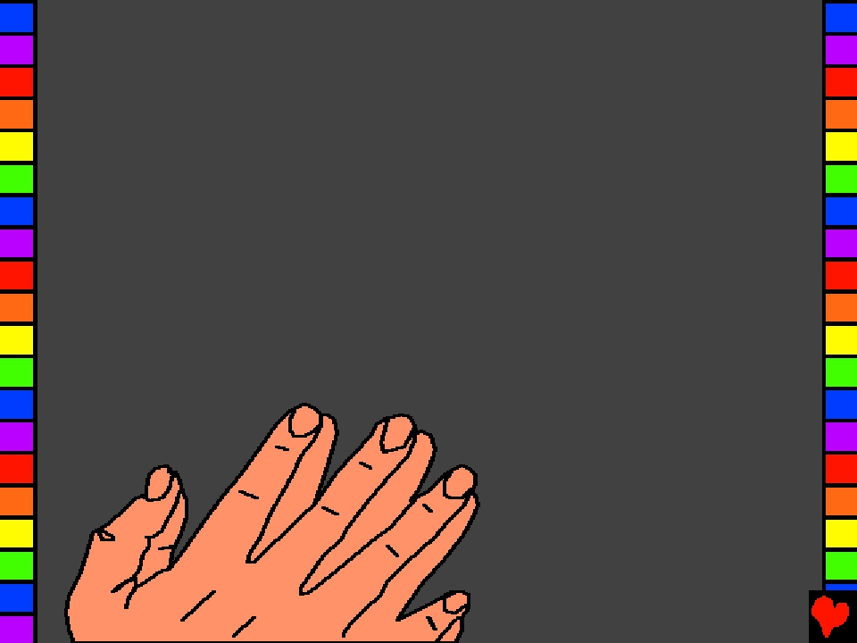
Библија за дјецу
представља
Петар и снага молитве

Slide 2
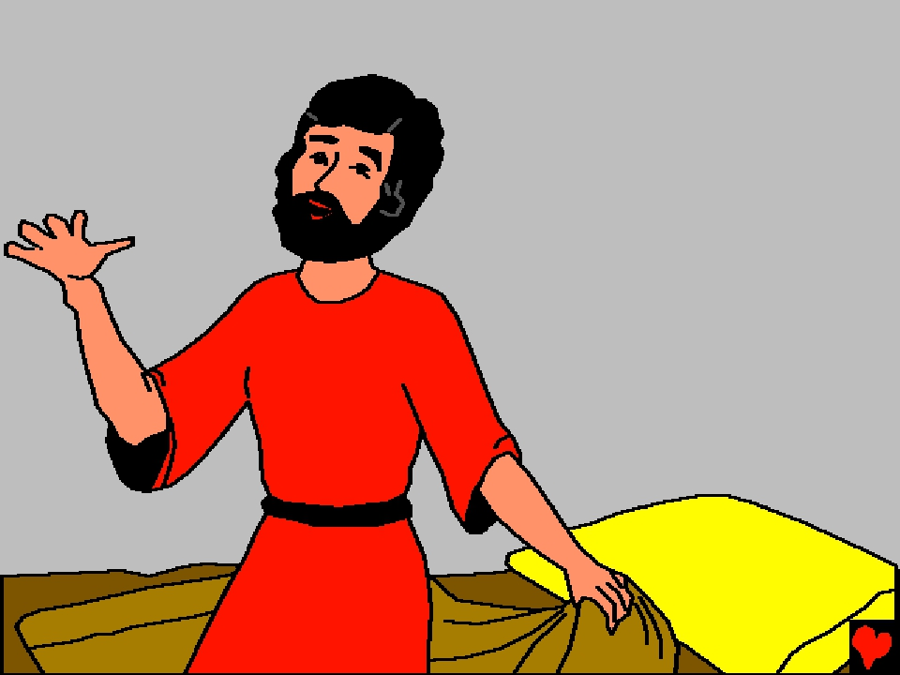
Апостол Петар је
путовао кроз цијелу
земљу да би другима
говорио о Исусу.
Једнога дана, у граду
званом Лида, срео је
човјека који је био у
кревету, парализован
већ осам година.

Slide 3
„Исус Христос те
исцјељује,” рекао
је Петар. „Устани
и намјести свој
кревет.” Човјек
је одмах устао.

Slide 4
Људи који
су то видјели
обратили су
се Господу.

Slide 5
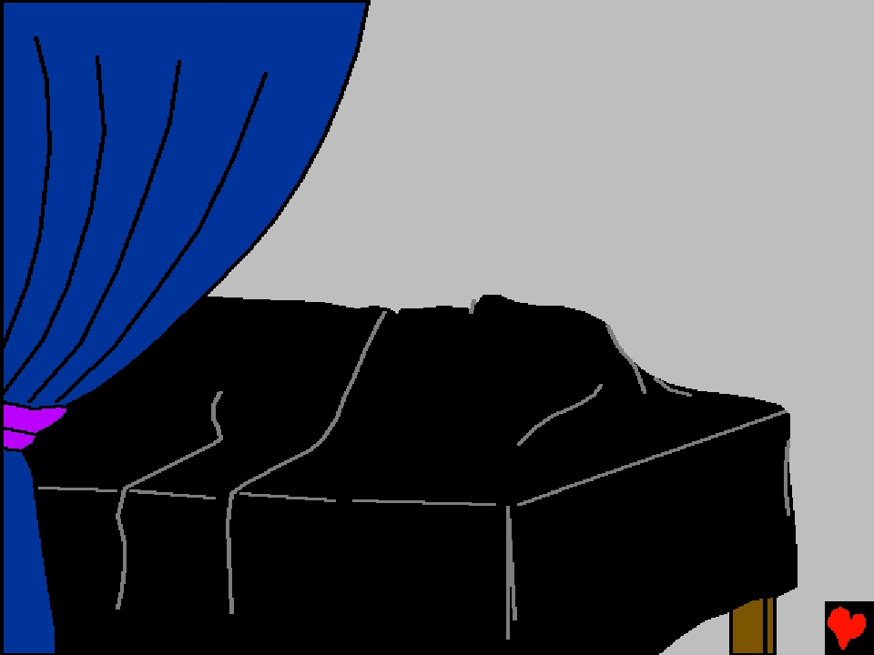
У оближњем граду Јопи
људи су били тужни.
Дјевојка хришћанка по
имену Дорка је управо
била умрла.

Slide 6
Њени жалосни пријатељи
су припремали њено
тијело за сахрану и онда
су је положили у горњу
собу гдје су је заједно
оплакивали.

Slide 7
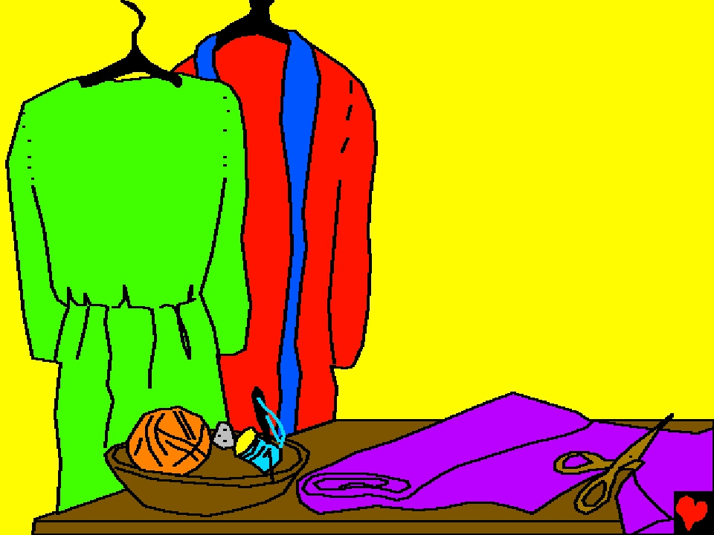
Али Доркини
пријатељи су чули да
је Петар био у близини.
Они су позвали Петра
да одмах дође у Јопу.
Када је он дошао у ту
горњу собу, удовице
су му показале тунике
и одјећу које је Дорка
урадила за њих.
Сви су плакали.

Slide 8
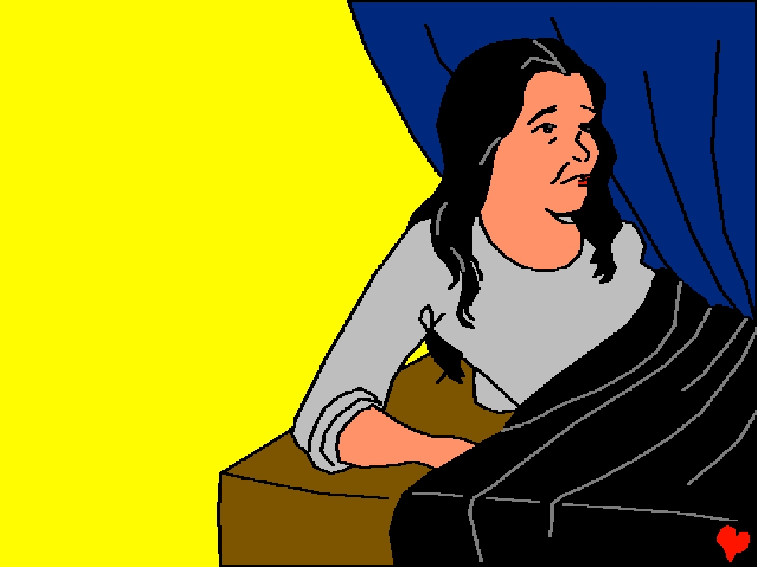
Али Петар их је
све извео вани, и
клекнуо и молио
се. И окренувши
се према тијелу он
је рекао, „Дорка,
устани.” И она је
отворила своје очи,
и када је угледала
Петра сјела је.

Slide 9
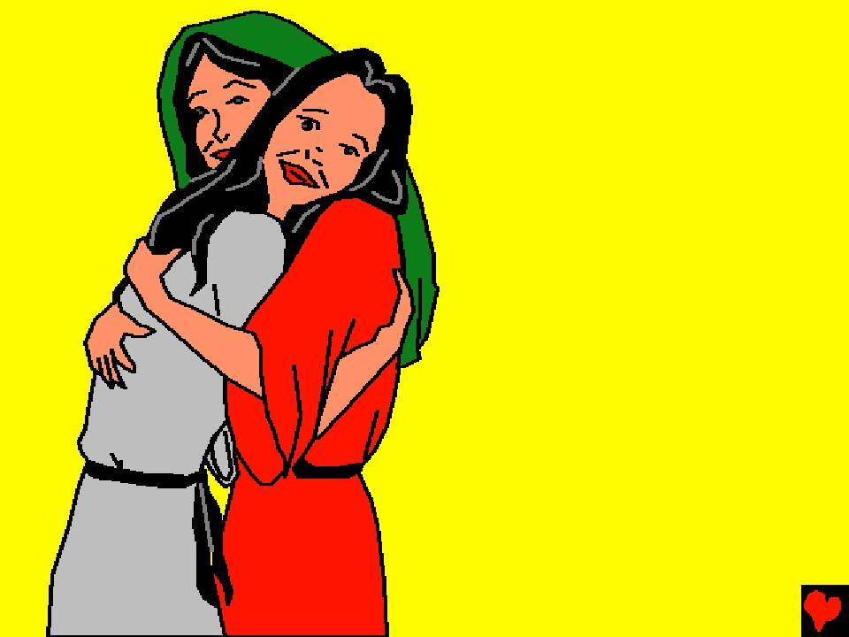
Тада јој је он
пружио своју
руку и усправио
је; и када је позвао
свете (хришћане)
и удовице, он ју је
њима показао као
живу. И то је
постало познато
кроз цијелу
Јопу, и многу
су повјеровали
у Господа.

Slide 10
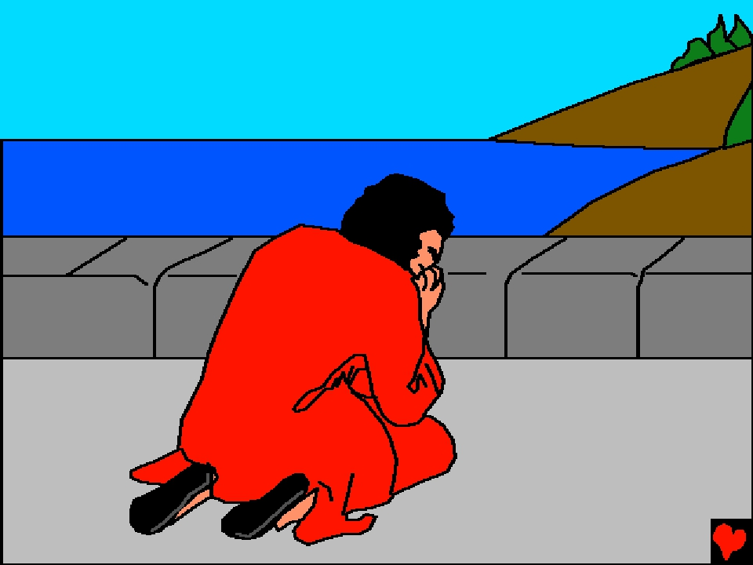
Петар је дуго остао у Јопи, у кући поред мора.
Једнога дана Петар се попео на горњи
дио куће ради молитве. Да је био
погледао преко градских
зидина, могао је
угледати три
путника који су
долазили да га
пронађу.

Slide 11
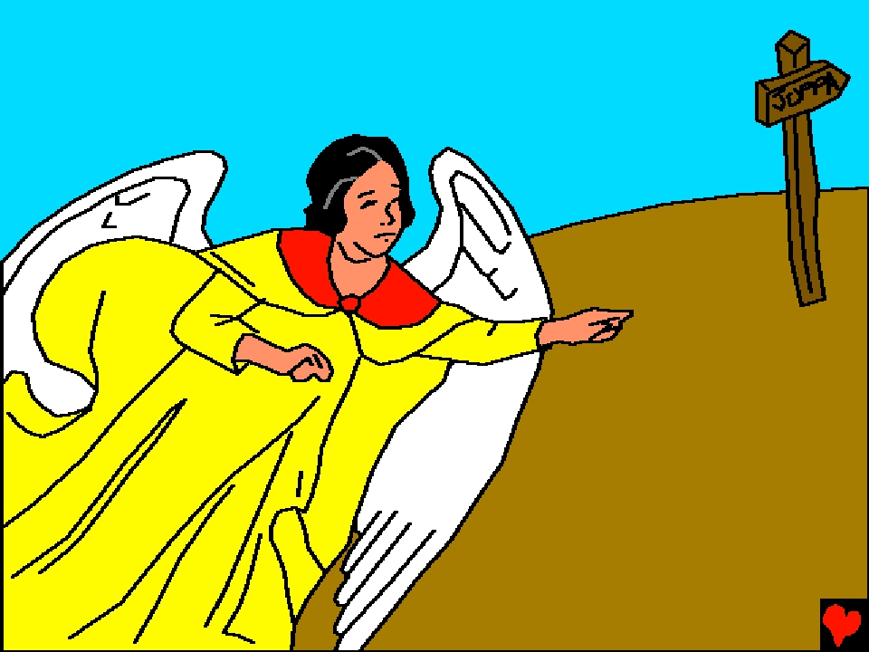
Ови људи су били слуге римског војника
по имену Корнелије који је вјеровао у Бога.
Корнелије је послао
своје слуге да
пронађу
Петра јер
му је анђео
рекао у виђењу,
„Пошаљи по Петра.
Он је одсјео код
Симона, кожара чија
кућа је поред мора.
Он ће ти рећи шта
мораш да урадиш.”

Slide 12
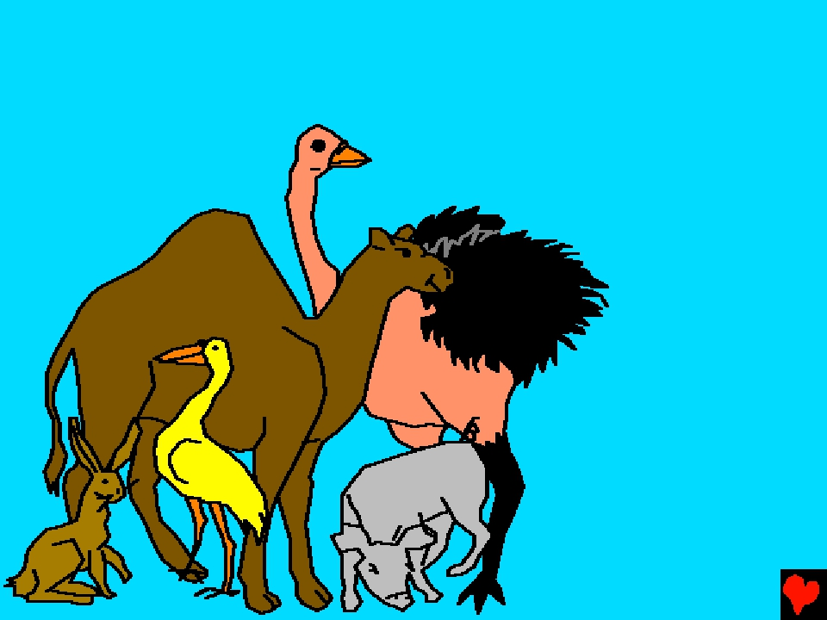
Док се Петар молио
на крову куће, Бог му је
послао виђење. Изгледало
је као велико платно које
се спушта
на земљу.
На платну
су биле
животиње
и птице.

Slide 13
Петар је могао препознати
да су то биле оне „нечисте”.
То је значило да побожним
Јеврејима није било
дозвољено
да их једу.
Одједном,
зачуо се глас
према њему.
„Устани Петре,
закољи и једи.”

Slide 14
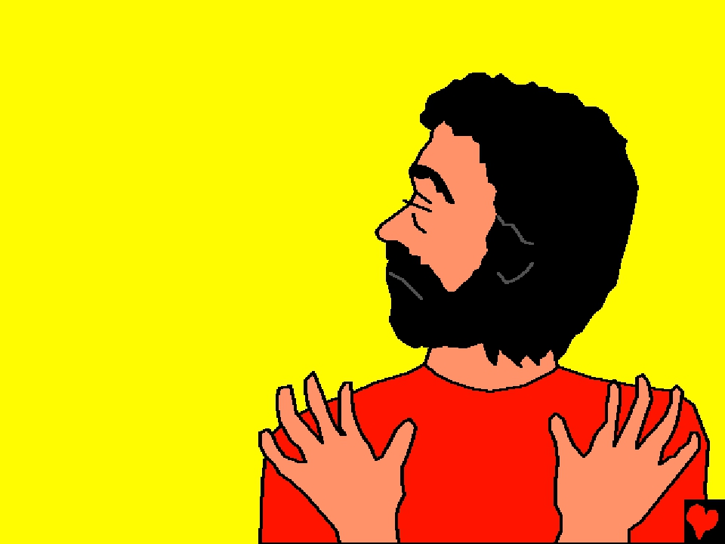
„Нипошто, Господе!” рекао
је Петар Богу. „Јер никада
нисам јео ништа што је
погано или нечисто.”
Глас му се обратио по
други пут. „Што је
Бог очистио ти не
зови поганим.” Ово
се десило три пута.
И онда је платно
било поново
подигнуто
на небо.

Slide 15
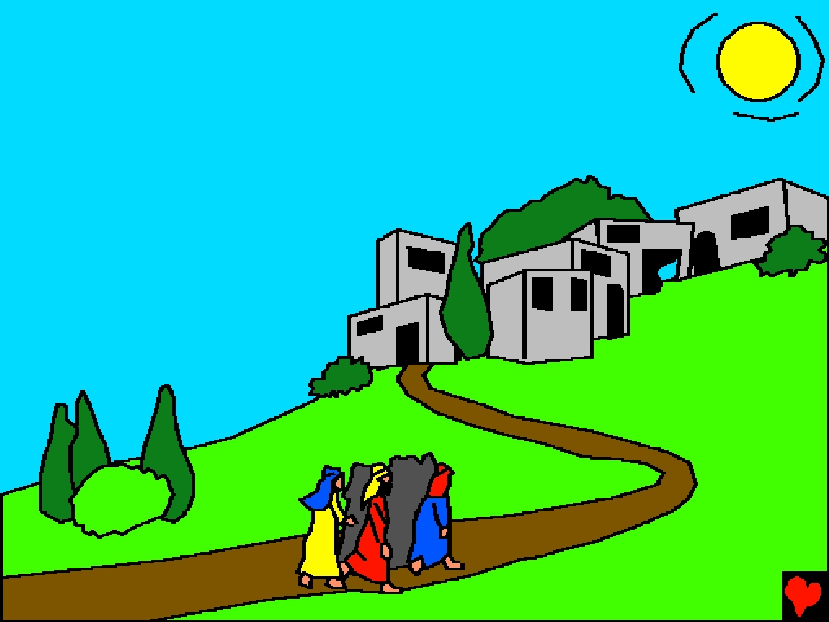
Петар није био разумио шта
је ово виђење значило. Док је
размишљао о томе, Бог му је
рекао да га траже три човјека
и да треба да иде
са њима.

Slide 16
Када су три човјека рекла Петру да
је свети анђео рекао Корнелију да
га потражи, Петар је знао да га је у
томе водио Бог. Следећег дана,
он и шест пријатеља
су отишли
Корнелијевој
кући.

Slide 17
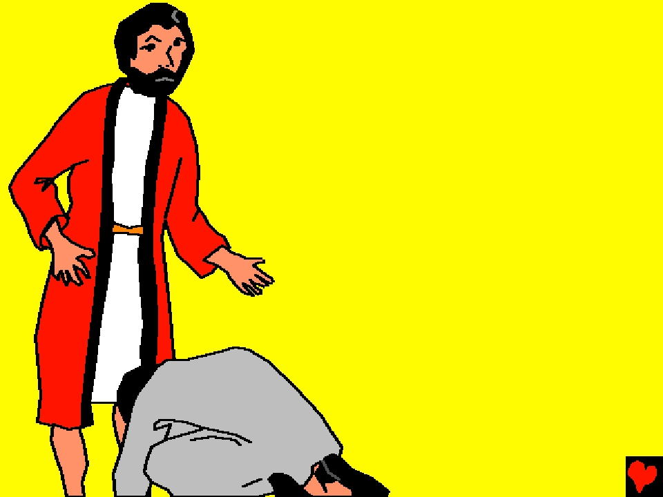
Можда је, док је ишао
до куће човјека не-
Јевреја, Петар почео
да схвата да Бог воли
све људе – да Бог жели
да сви народи познају
да је Исус Спаситељ
свијета. Када је Петар
стигао, Корнелије је
пао на земљу да му се
поклони.

Slide 18
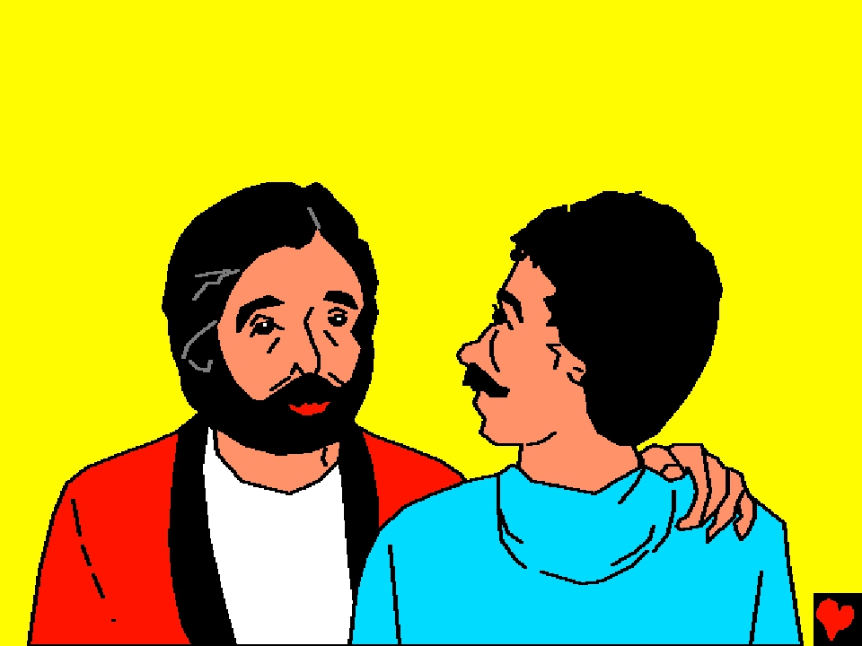
„Устани. И ја сам само човјек,” рекао је Петар
Корнелију. Онда је рекао свим људима у кући, „Ви
знате колико је против закона да се човјек Јевреј
дружи или долази човјеку који је друге нације.”

Slide 19
„Али Бог ми је показао да ја не бих требао звати
ниједног човјека поганим или нечистим.”

Slide 20
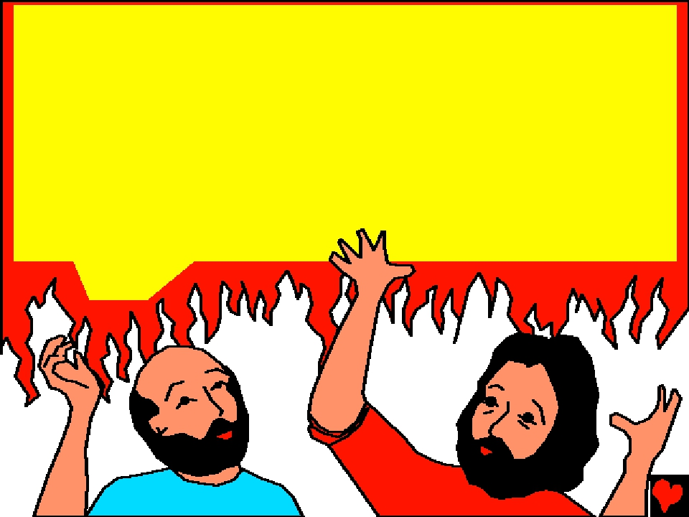
Петар је рекао овим незнабошцима
(не-Јеврејима) да је Исус Син Божији који
је умро на крсту и поново васкрсао да би био
Спаситељ свијета. Тада је Дух Свети сишао
на све њих и сви су почели да славе Бога.

Slide 21
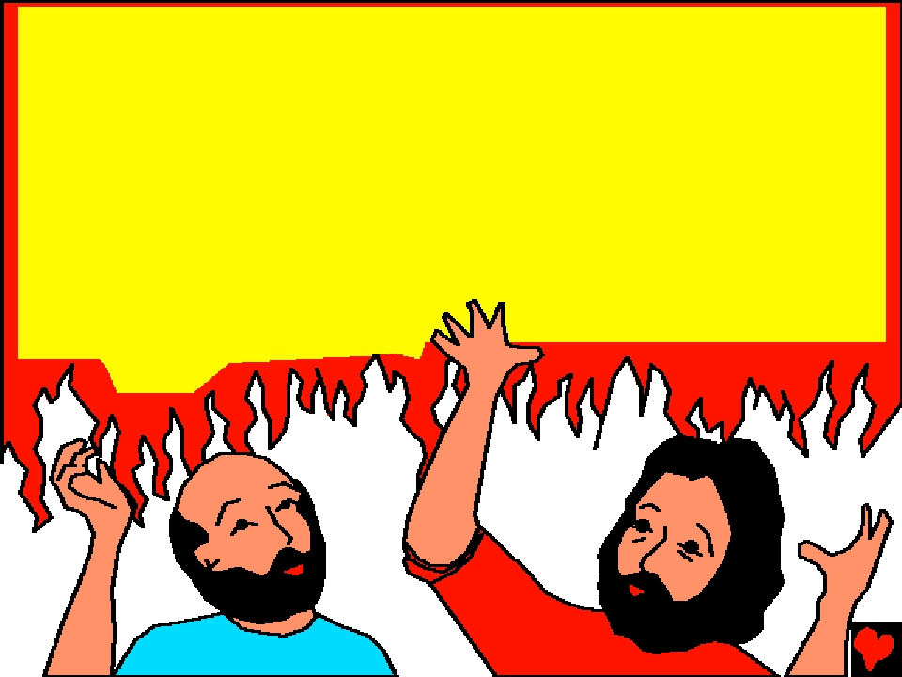
Петрових шест пријатеља Јевреја су били
запрепаштени. Изгледало је као Педесетница.
Дар Духа Светога се излио такође и на
незнабошце. Тада је Петар нове
вјернике крстио у Исусу.

Slide 22
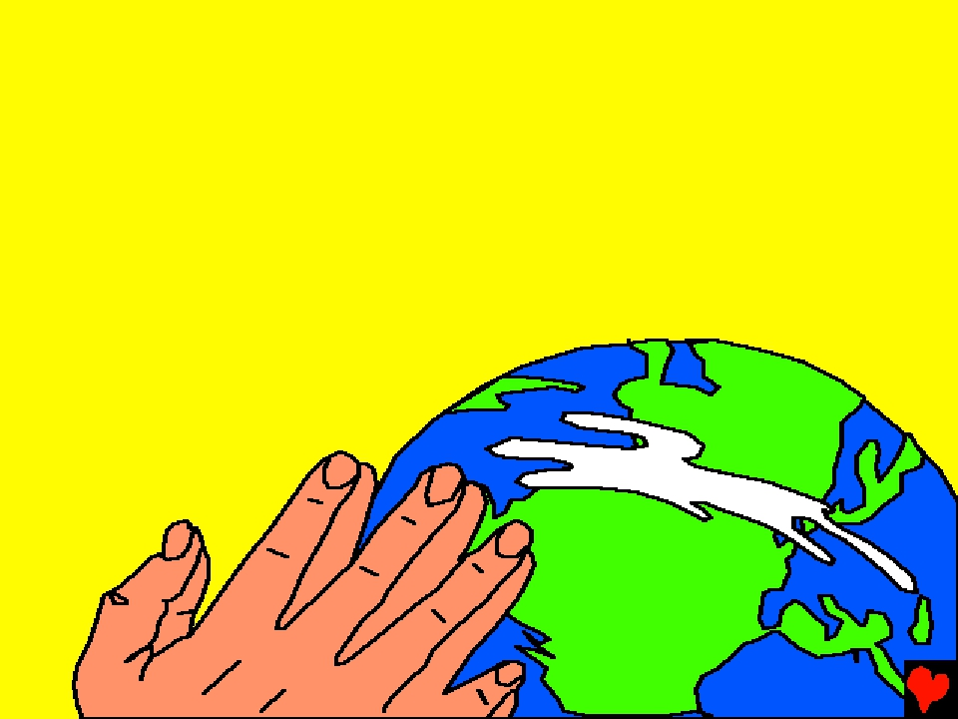
У Јерусалиму, хришћани су критиковали Петра
што је посјетио незнабошце. Тако да им је Петар
испричао о виђењу које су он и Корнелије имали
у молитви. Када су чули те ствари, јерусалимски
хришћани су се умирили. И они су прославили
Бога, Који је, кроз молитву, показао
хришћанској цркви
да је Божија љубав
за свакога.

Slide 23
Петар и снага молитве
Прича из Божије ријечи, Библије
је пронађена у
Дјела апостолска 9-12
„Улаз твоје ријечи даје свјетлост.”
Псалам 119:130

